Slide 1
TRƯỜNG TIỂU HỌC AN THÁI
CHÀO MỪNG CÁC EM ĐẾN VỚI TIẾT HỌC
TIẾNG VIỆT LỚP 1A3 HÔM NAY
Giáo viên: Hán Thị Quang

Slide 2
CHÀO MỪNG CÁC EM ĐẾN VỚI TIẾT HỌC TIẾNG VIỆT
LỚP 1A3
LÀM QUEN VỚI CÁC NÉT CƠ BẢN, CÁC CHỮ SỐ VÀ DẤU THANH,
BẢNG CHỮ CÁI
GIÁO VIÊN : HÁN THỊ QUANG

Slide 3
Thứ sáu , ngày 24 tháng 9 năm 2021
Tiếng Việt
LÀM QUEN VỚI CÁC NÉT CƠ BẢN, CÁC CHỮ SỐ VÀ DẤU THANH,
BẢNG CHỮ CÁI

Slide 4

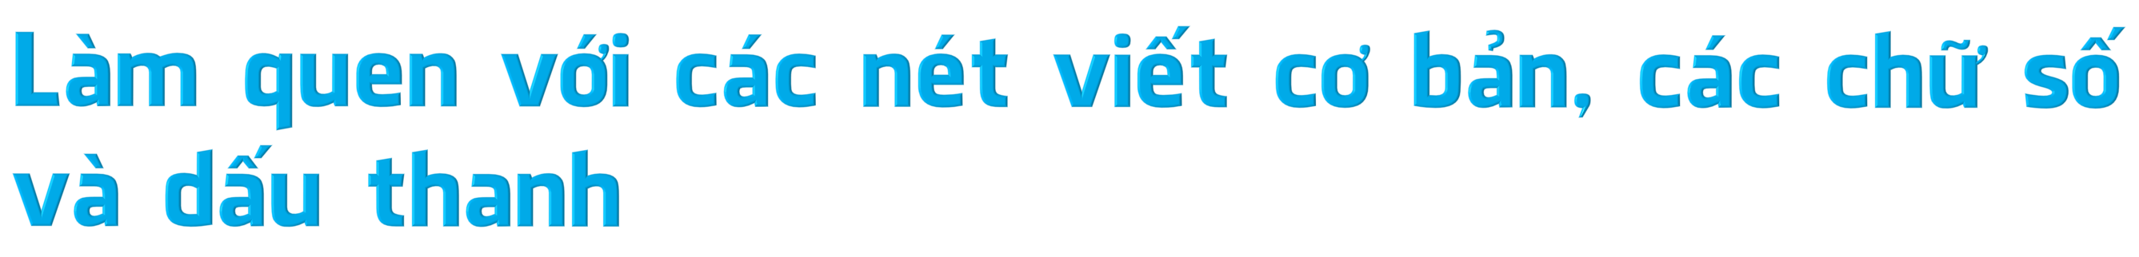
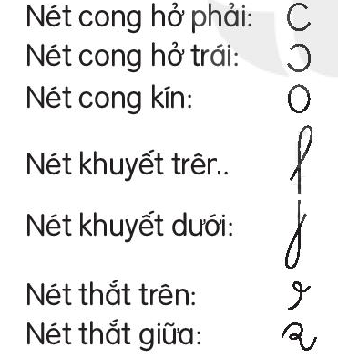
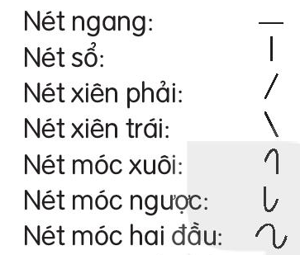
a) Nhận diện các nét chữ viết cơ bản
Notes:
Bài giảng được thiết kế bởi Phạm Duyên

Slide 5
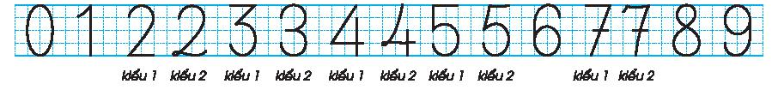
b) Nhận diện các chữ số
c) Nhận diện các dấu thanh
dấu huyền
dấu sắc
dấu hỏi
dấu ngã
dấu nặng
Notes:
Bài giảng được thiết kế bởi Phạm Duyên

Slide 6
b) Nhận diện các chữ số
c) Nhận diện các dấu thanh
dấu huyền
dấu sắc
dấu hỏi
dấu ngã
dấu nặng
Notes:
Bài giảng được thiết kế bởi Phạm Duyên

Slide 7
 | huyền | sắc | hỏi | ngã | nặng
a
à
á
ã
Ạ
Ả
o
ò
ó
Ỏ
õ
Ọ
ô
Ồ
Ố
Ổ
Ỗ
Ộ
ơ
Ờ
Ớ
Ở
Ỡ
Ợ
e
è
é
Ẻ
Ẽ
Ẹ
ê
Ề
Ế
Ể
Ễ
Ệ

Slide 8
 | huyền | sắc | hỏi | ngã | nặng
i
Ỉ
Ị
ì
í
ĩ
Ỳ
ý
Ỷ
Ỹ
Ị
y
Ủ
ũ
Ụ
u
ù
ú
ư
Ừ
Ử
Ữ
Ự
Ứ

Slide 9



Notes:
Bài giảng được thiết kế bởi Phạm Duyên

Slide 10
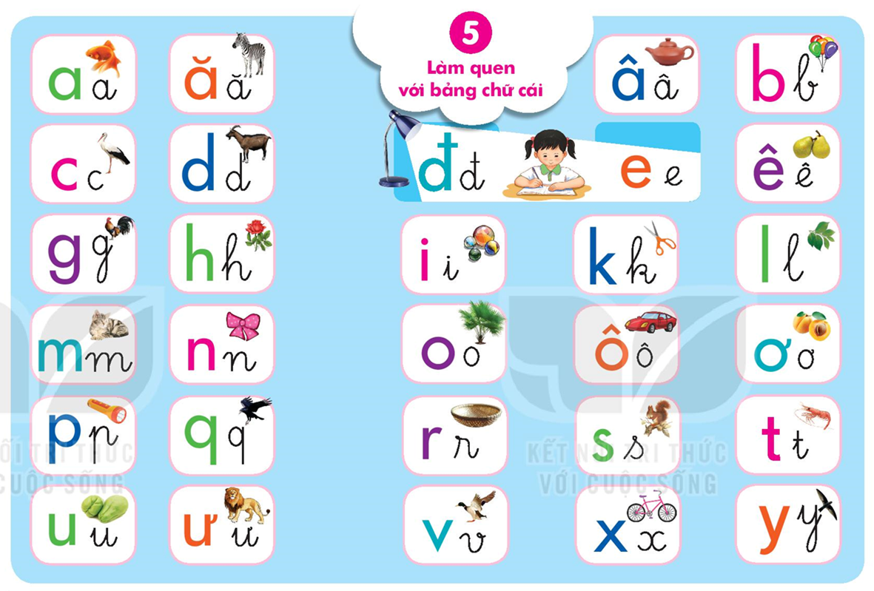
Notes:
Bài giảng được thiết kế bởi Phạm Duyên

Slide 11







Notes:
Bài giảng được thiết kế bởi Phạm Duyên

Slide 12






Notes:
Bài giảng được thiết kế bởi Phạm Duyên

Slide 13






Notes:
Bài giảng được thiết kế bởi Phạm Duyên

Slide 14






Notes:
Bài giảng được thiết kế bởi Phạm Duyên

Slide 15





Notes:
Bài giảng được thiết kế bởi Phạm Duyên

Slide 16
Notes:
Bài giảng được thiết kế bởi Phạm Duyên

Slide 17
A
Ă
Â
B
C
D
Đ
E
Ê
G
H
I
Ơ
P
K
L
M
N
O
Ô
Q
R
S
T
U
Ư
V
X
Y

Slide 18
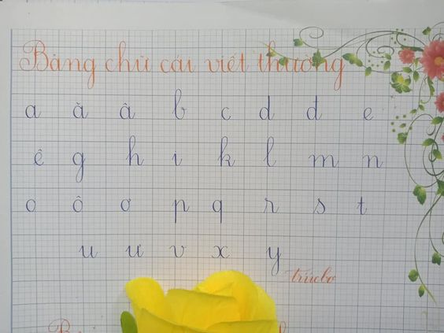
Bài tập về nhà : Xem bảng chữ cái chữ viết thường tập phân tích cấu tạo chữ gồm nét cơ bản nào ?

Slide 19
Notes:
Bài giảng được thiết kế bởi Phạm Duyên

